Slide 1
Приложение для организации благотворительных мероприятий EcoEvents
Состав команды:
Аналитик — Гиндуллин Марат
Разработчик — Шамсутдинов Нурсултан
Тестировщик — Муллагалиев Амир

Slide 2
Цель проекта -
Создание удобного приложения для людей, целью которых является организация и проведение мероприятий благотворительного характера, а также для людей, которые будут приглашены на данные мероприятия.

Slide 3
Функционал
1)Добавление нового события, пользователь указывает при этом название, дату, время, описание, категорию и список участников.
2)Последующая возможность редактирования события.
3)Последующая возможность удаления события.
4)Просмотр списка всех событий в виде таблицы.
5)При просмотре таблицы событий — возможность сортировать по определённому полю.

Slide 4
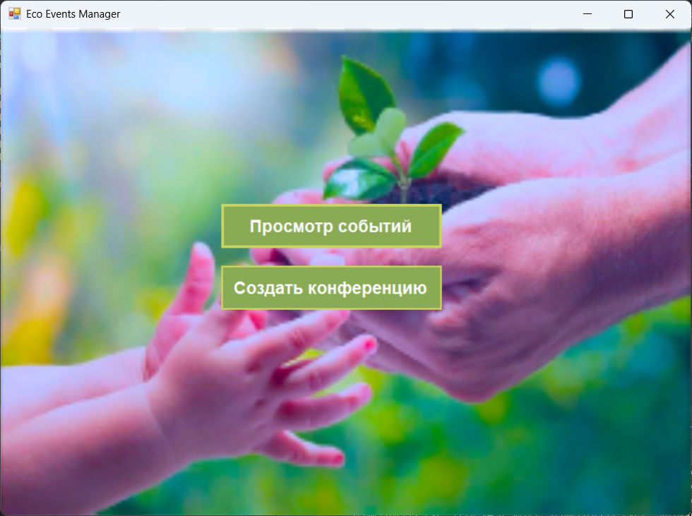
Интерфейс
Главное меню

Slide 5
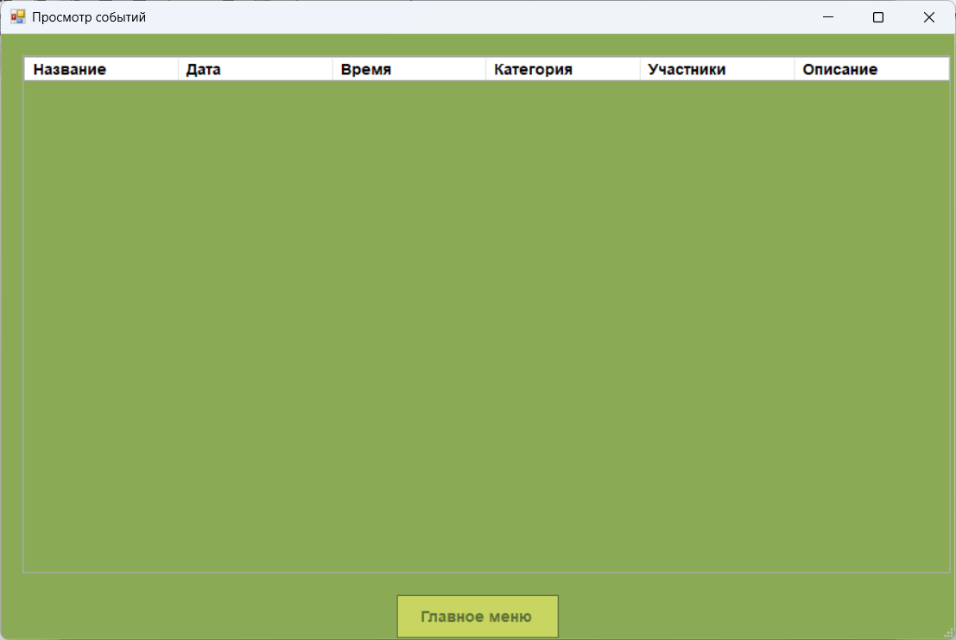
Интерфейс
Окно «Просмотр событий»

Slide 6
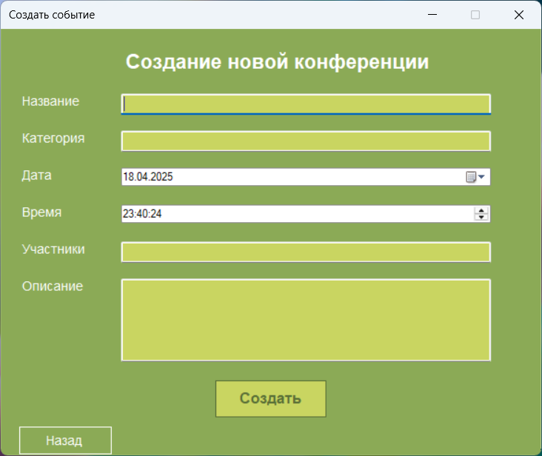
Интерфейс
Окно «Создать событие»

Slide 7
Задачи каждого члена команды
Аналитик — Марат. Задачи:
1)Связь с заказчиком, сбор его требований.
2)Постановка задач команде.
3)Презентация продукта заказчику
Разработчик — Нурсултан. Задачи:
1)Написание программного обеспечения.
2)Связь с заказчиком.
Тестировщик — Амир. Задачи:
1)Тестировка приложения, созданного разработчиком.
2)Выявление багов в созданном приложении, их формулировка.
3)Расстановка приоритетов для каждого из выявленных багов.

Slide 8
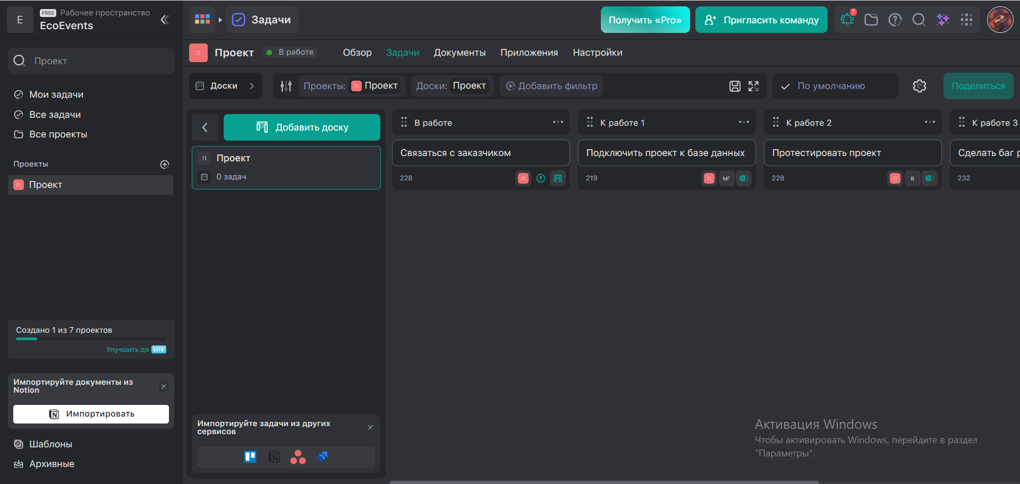
Взимодействие между членами команды
В качестве таск-менеджера мы использовали онлайн приложение WEEEK

